Slide 1
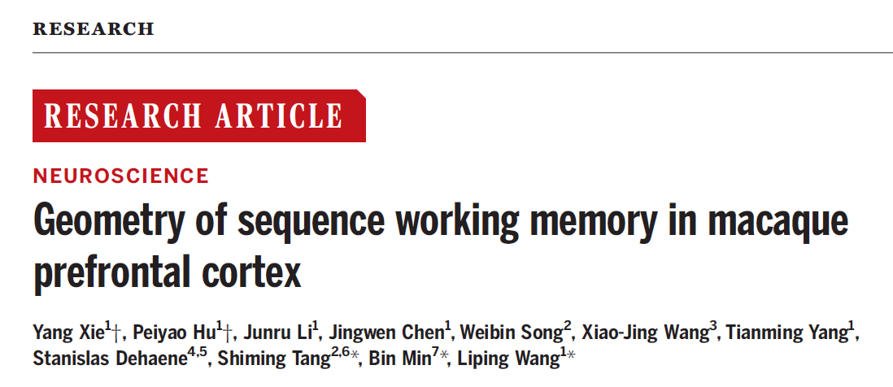
猕猴前额叶皮质序列工作记忆的几何形状

Slide 2
SUMMARY
目标：大脑如何将序列存储在记忆中仍然未知。我们使用双光子钙成像记录猕猴前额叶皮层中数千个神经元的神经编码，研究了序列工作记忆的神经编码。
方法：将高维神经状态空间分解成低维子空间的和
主要结果：
存在一种规则几何组织形式：在延迟期间，高维神经状态空间可以分解成低维子空间之和，每个子空间存储给定序数等级的空间位置，这可以推广到新的序列并解释猴子的行为。
等级子空间分布在大量重叠的神经群中，序数和空间信息的整合发生在整个神经群的层次上而不是在单个神经元内部。
因此，简单的表示几何形式是序列工作记忆的基础。

Slide 3
Introduction
目标：研究序列如何被表示和存储在记忆中
两种假设：
假设一：每个序列都有一个独立的表征
假设二：表征可以被因式分解，将时间结构和内容项目分离，内容和时间序列之间独立存在（好处：对于单种结构的改变不会影响别的部分，有助于快速泛化和新的推断）
现有相关工作：
单个神经元通过乘性增益调制从多个领域结合信息。在SWM中，一个流行假说是，序列的抽象信息可以通过增益场机制与物品特定的感觉信息结合，这样，单个前额叶神经元就会调整到这两个变量的乘积（2）。另一方面，序列的神经编码可能分布在大型神经群体中，并使用矩阵或张量乘积进行绑定（9）。
最近的研究表明，抽象信息可能在高维神经状态空间中表示（10、11）。在这个空间的子区域（神经流形）内的轨迹可以实例化潜在的组织结构，在运动区域中体现为运动和在海马和前额叶皮层中体现为时间和抽象知识（13-16）。
主要结论：为了研究序列工作记忆（SWM）的单个神经元和群体水平的神经表示，我们提出以下问题：（i）低维流形是否构成了SWM的时间分离表示，（ii）神经元如何在SWM中整合时间顺序和感官内容的神经表示，（iii）单个神经在解剖以及功能上是如何支撑流形的，以及（iv）我们是否能够为单个神经元和人群水平的那些计算提供统一的数学描述。 为了回答这些问题，我们训练了两只猴子执行视觉空间延迟序列复制任务，并使用双光子钙成像记录侧前额皮质（LPFC）中的神经元。

Slide 4
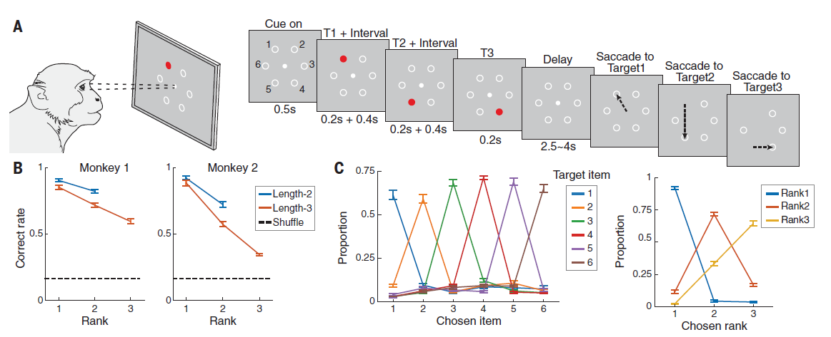
神经数据范式-延迟空间序列重现任务
在每个序列上，平均百分比正确率显著高于偶然；
回忆准确性随着序列长度的增加而降低；
都显示出对序列开头呈现的项目具有优势
错误主要在于，其回忆空间位置可能靠近原来的位置（图1C，左），其回忆顺序可能与相邻顺序交换。这种置换错误随着序列的增加而增加（图1C，右）。
Notes:
对两只猕猴进行了延迟空间序列重现任务的训练（17）。在每次试验中，在样本期间，猴子在屏幕中央的点上集中注意力时，会出现两个或三个空间位置的序列。每个序列项目都从环形上的六个空间位置中选取一个不重复的。猴子必须在2.5到4秒的延迟期内记住序列，然后通过在屏幕上连续做出眼球运动到相应位置来重现序列（图1A）。 总体而言，两只猴子表现良好：在每个序列上，平均百分比正确率显著高于偶然（图1B；所有P值<<0.001，双向t检验），没有任何显著的空间偏倚（有关详细任务绩效，请参见附录S1）。回忆准确性随着序列长度的增加而降低（图1B）。两只猴子都显示出对序列开头呈现的项目具有优势（原初效应）。没有观察到最近效应。当项目在不正确的序列位置上被回忆时，其回忆空间位置可能靠近原来的位置（图1C，左），其回忆顺序可能与相邻顺序交换。这种置换错误随着序列的增加而增加（图1C，右）。

Slide 5
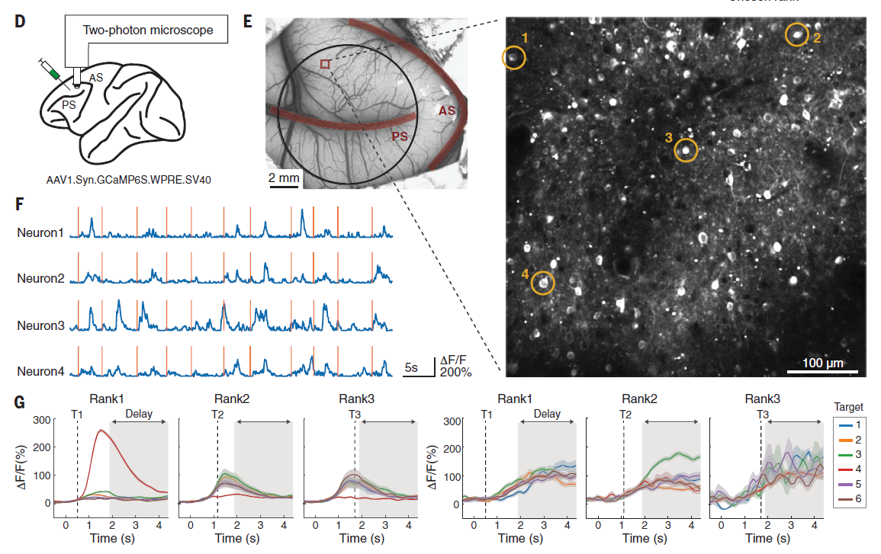
Result: Hypothesis: Disentangled representation of SWM
目标：
验证神经表征上是否存在对于序列以及对于内容的混合表示
支撑结果：
D-F:神经数据采集方式，以及示例神经元活动
G: 这样的神经元对环上特定空间位置以及它们在序列中的顺序排名（第一、第二或第三）具有有选择性的响应。

Slide 6
Result: Hypothesis: Disentangled representation of SWM
目标：
验证神经表征上是否存在对于序列以及对于内容的混合表示
支撑结果：
S2: 量化表示单个神经元对于各个部分的响应强度，判断是否是混合编码
做法：
基于one-hot编码做线性回归，用回归系数做为响应强度，test系数是否对于rank/item显著不同衡量神经元类型。

Slide 7
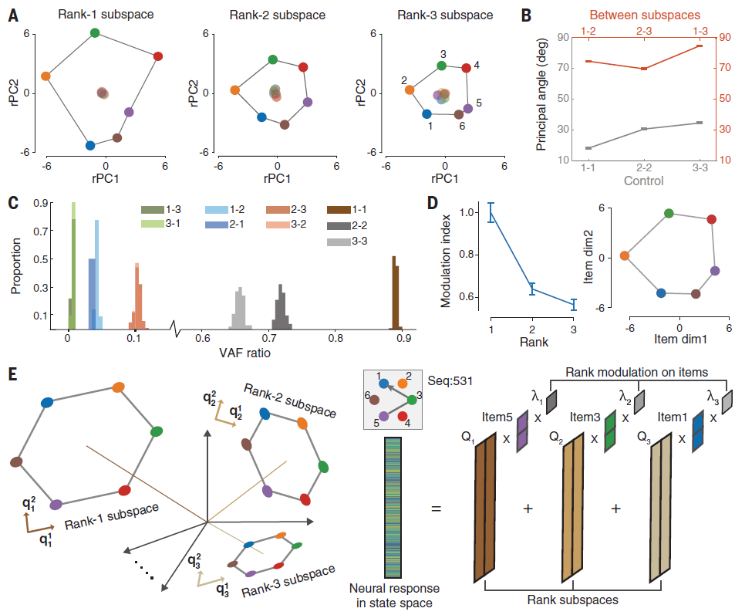
Result: Disentangled representation of SWM by the
LPFC neural population
目标：
验证神经表征上是否存在对于序列以及对于内容的独立且稳定的表示
方法：
基于one-hot编码做线性回归，用回归系数作为神经表征，得到N*18的表征vector；
基于rank分组，做PCA，将神经维度降维，得到最大表征数据的神经轴
主要结果：
分析得出了一个高度可靠的状态空间图像，既捕捉了不同排序子空间之间的关系，又捕捉了每个子空间内容表示的几何特性

Slide 8
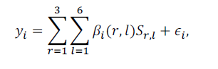
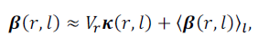
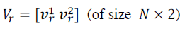
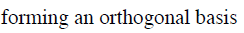
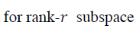
Result: Disentangled representation of SWM by the
LPFC neural population
建模方法：将projection分解成共享（旋转不变）的item相关的基以及rank modulation factor
真实数据的one hot编码+线性拟合得到系数作为表征：
基于rank分组pca，降维到2：

Slide 9
Result: Disentangled representation of SWM by the
LPFC neural population
目标：
验证神经表征上是否存在对于序列以及对于内容的独立且稳定的表示
主要结论一：
不同排序的子空间正交
支撑结果：
A：2维的降维结果
B：空间之间的角度很大
C：数据在不同空间中相互投影，共享的Variance显著差距

Slide 10
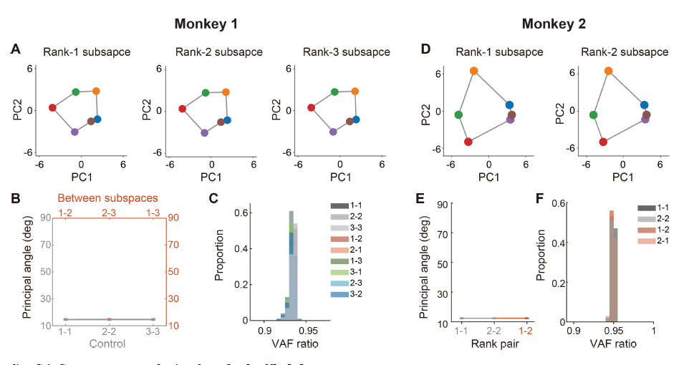
Result: Disentangled representation of SWM by the
LPFC neural population
目标：
验证神经表征上是否存在对于序列以及对于内容的独立且稳定的表示
主要结论一：
不同排序的子空间正交
支撑结果：
S4：将rank随机打乱，且对应的item不变时，不存在正交特性

Slide 11
Result: Disentangled representation of SWM by the
LPFC neural population
目标：
验证神经表征上是否存在对于序列以及对于内容的独立且稳定的表示
主要结论二：
每个子空间内容表示的稳定且有意义
支撑结果：
A：
共有的环状结构，且环内顺序反应了内容的空间结构；
在开始的period不存在环状结构
环的半径反映了空间信息在神经编码上的强度（系数的模长反映了population对于一个target的响应强度），随着rank增长而减少

Slide 12
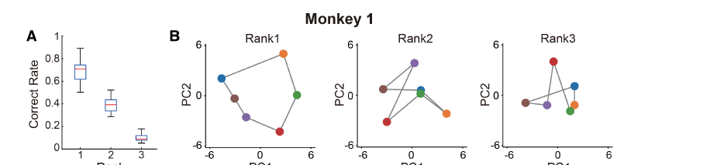
Result: Disentangled representation of SWM by the
LPFC neural population
目标：
验证神经表征上是否存在对于序列以及对于内容的独立且稳定的表示
主要结论二：
每个子空间内容表示的稳定且有意义
支撑结果：
S5：失败的trial中不存在环状结构
（Ps失败的trial中第一个item的识别正确率也较高）
成功的trial：
失败的trial：

Slide 13
Result: Disentangled representation of SWM by the
LPFC neural population
目标：
验证神经表征上是否存在对于序列以及对于内容的独立且稳定的表示
主要结论三：
数据建模可以较好的拟合现有结果
支撑结果：
D: 模型拟合的rank modulation
vector以及空间贡献的spatial layout
E:模型图示
Notes:
AAAA+

Slide 14
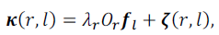
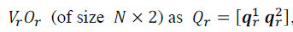
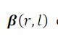
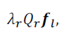
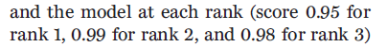
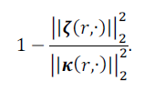
Result: Disentangled representation of SWM by the
LPFC neural population
目标：
验证神经表征上是否存在对于序列以及对于内容的独立且稳定的表示
主要结论三：
数据建模可以较好的拟合现有结果
建模方法：将projection分解成共享（旋转不变）的item相关的基以及rank modulation factor
真实数据的one hot编码+线性拟合得到系数作为表征：
基于rank分组pca，降维到2：
基于gain-modulation model近似projection
VAF做评价指标
=

Slide 15
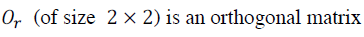
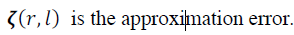
Result: Disentangled representation of SWM by the
LPFC neural population
建模方法：将projection分解成共享（旋转不变）的item相关的基以及rank modulation factor
真实数据的one hot编码+线性拟合得到系数作为表征：
基于rank分组pca，降维到2：
基于gain-modulation model近似projection
VAF做评价指标
=

Slide 16
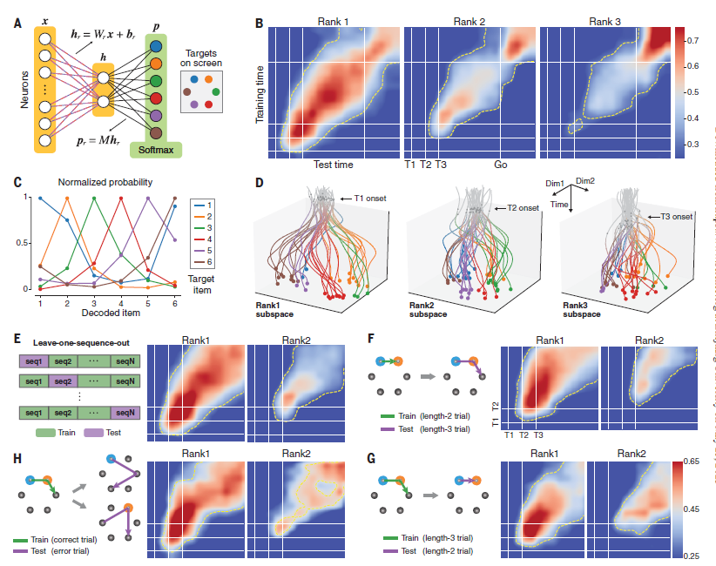
Result: Disentangled rank subspaces at the single-trial level in individual FOVs
目标：
验证上述平均得到的神经表征上是否在单个trial中有效
方法：
基于single-trial的解码结果衡量有效性；
基于泛化的解码性能衡量模型的有效性
主要结果：
单个trial的解码结果以及泛化结果都显著高于随机值

Slide 17
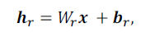
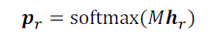
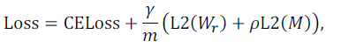
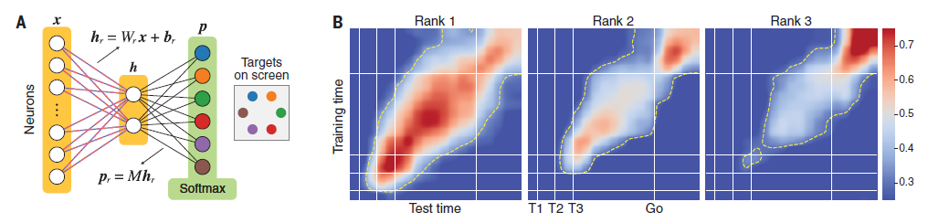
Result: Disentangled rank subspaces at the single-trial level in individual FOVs
目标：
验证上述平均得到的神经表征上是否在单个trial中有效
主要结论一：
基于单个trial可以较好解码
主要结果：
A：解码模型构建（类似于之前思想的线性解码器构建）
基于线性回归将神经表征降到2维
学习target matrix（类似于cluster center）
Loss function with penalty

Slide 18
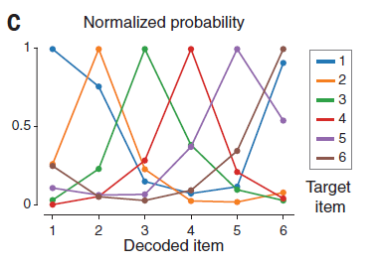
Result: Disentangled rank subspaces at the single-trial level in individual FOVs
目标：
验证上述平均得到的神经表征上是否在单个trial中有效
主要结论一：
基于单个trial可以较好解码
主要结果：
B:
Cross-temporal decoding：在19个时间片中基于1个时间片训练，测试其他
所有时段都可被解码（above-chance）
基于delay的解码稳定（几乎铺满了整个delay的空间）
基于delay的解码无法泛化到sample和reproduction时期，表明神经编码的动态性
C: 错误主要出现在空间上近的目标上

Slide 19
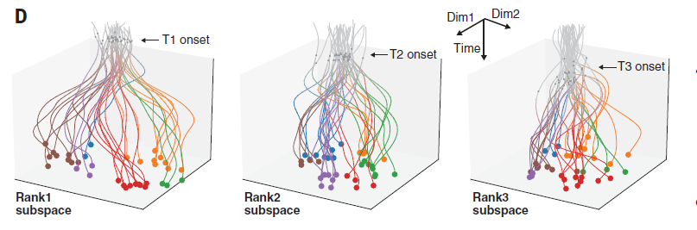
Result: Disentangled rank subspaces at the single-trial level in individual FOVs
目标：
验证上述平均得到的神经表征上是否在单个trial中有效
主要结论一：
基于单个trial可以较好解码
主要结果：
C:
基于late delay period的decoder学习到的基（后SVD得到正交的），将整个trial投影至2维，可视化基于trial的动态性
6个item可以被较好分开且保持了空间结果

Slide 20
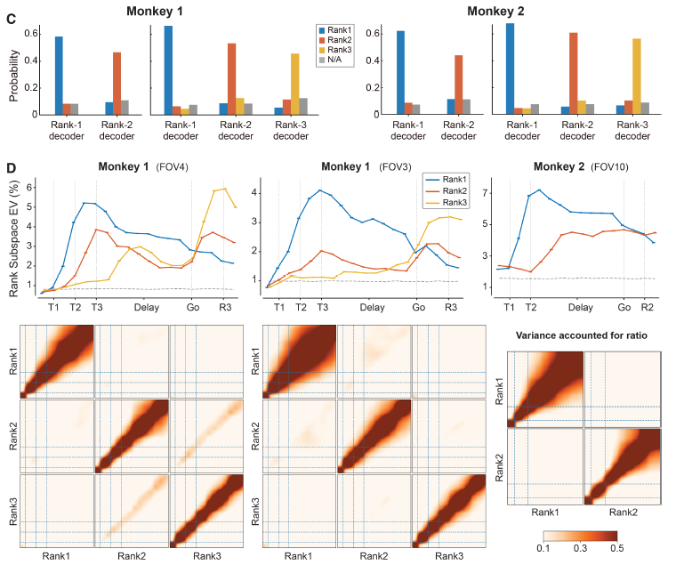
Result: Disentangled rank subspaces at the single-trial level in individual FOVs
目标：
验证上述平均得到的神经表征上是否在单个trial中有效
主要结论二：
Rank之间的子空间独立
主要结果：
S6C: 跨rank的解码性能很差
S6D: 跨时间和rank能解释的数据方差很小

Slide 21
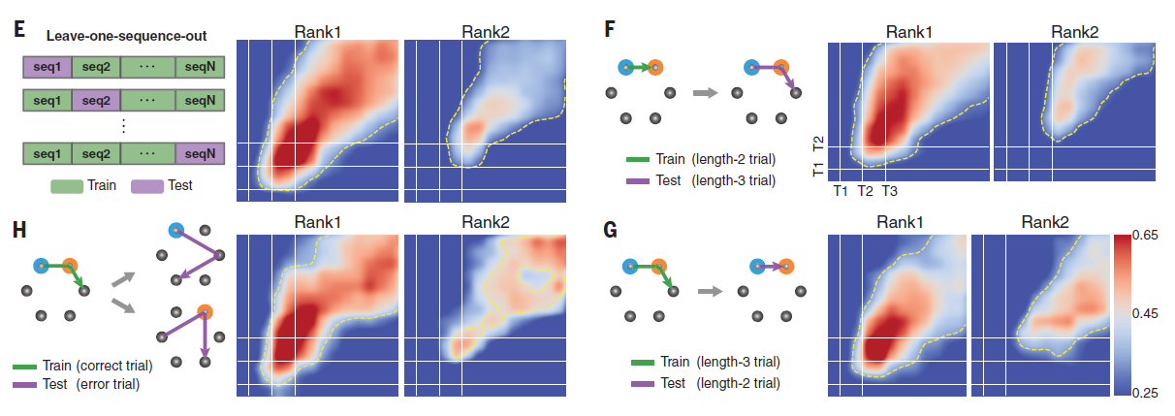
Result: Disentangled rank subspaces at the single-trial level in individual FOVs
目标：
验证上述平均得到的神经表征上是否在单个trial中有效
主要结果：
E: 泛化到未训练的sequence
F: 长度为2的训练泛化到长度为3的序列
G:长度为3的训练泛化到长度为2的序列
H:成功的trial泛化到失败但是对应rank和item都正确的子序列上
主要结论三：
模型可以泛化到未训练的序列上

Slide 22
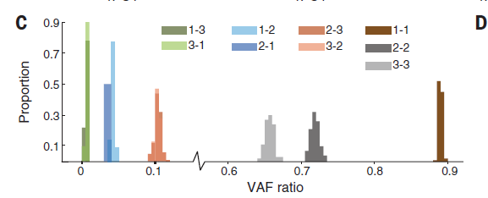
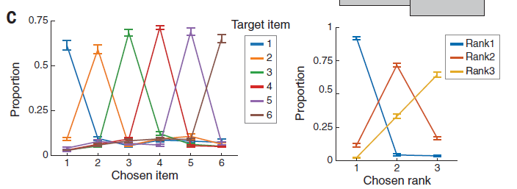
Result: The geometry of SWM explains sequence behavior
目标：
解释序列间神经表征的特性与行为之间的关系
主要结果：
神经信号序列空间的特性：
首先，等级之间的神经重叠随着序列增加：等级2和等级3之间的VAF比率大于等级1和等级2之间的比率。
其次，相邻等级的重叠更大：相邻等级之间的VAF比率（rank-1与rank-2之间和rank-2与rank-3之间）大于远距离等级之间的VAF比率（rank-1与rank-3之间）。
与行为之间的关系：
首先，相邻等级子空间之间的重叠更大促进了相继序列等级上位置的混淆（图1C，右边），即大多数回忆命令错误与相邻等级的交换有关。
此外，rank增加使得成功率下降是因为等级之间的神经重叠随着序列增加（图1C，右边）。
最后，每个等级子空间中的环形结构也可以解释附近位置的频繁混淆（图1C，左边）。

Slide 23
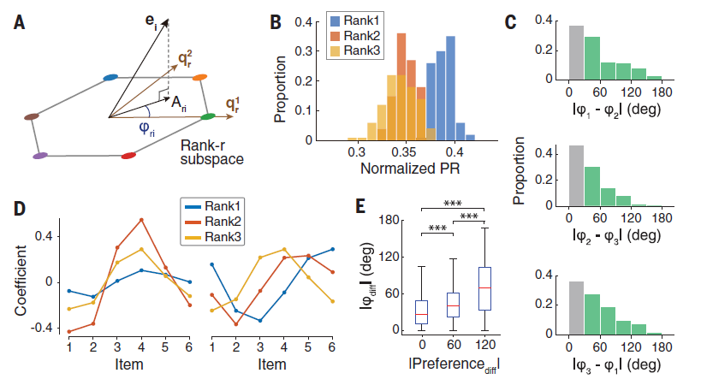
Result: Distributed single-neuron basis of rank subspaces
目标：
分析单个神经元尺度上对子空间的贡献
方法：
从分布以及单个神经元的空间偏好等特性分析
主要结果：
支撑不同rank的子空间的神经元广泛分布
简单的gain modulation model不存在于单个神经元中，而是集群表征的结果，单个神经元may通过调整pd来保证群体的简单gain modulation model

Slide 24
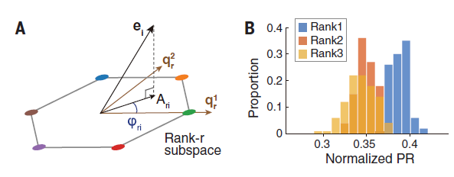
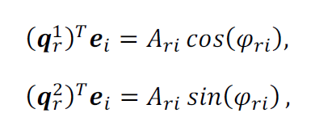
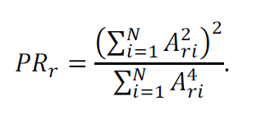
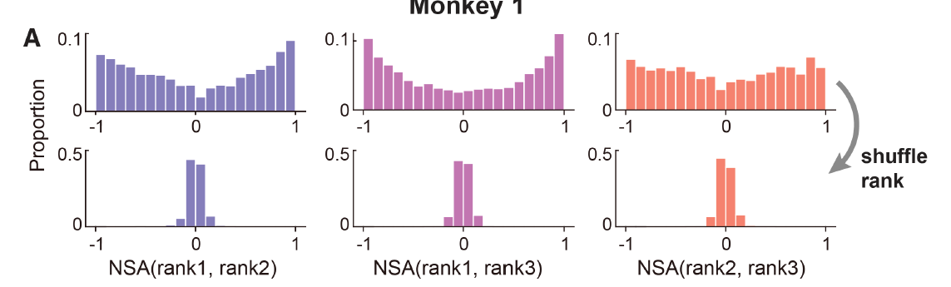
Result: Distributed single-neuron basis of rank subspaces
目标：
分析单个神经元尺度上对子空间的贡献
方法：
将单个神经元的axis投影到rank-r的子空间上，基于pr分析对于每个空间具有贡献的神经元比例（即该空间的本征维度）
主要结果：
A:支撑的神经元广泛分布：约38％的神经元为秩1做出了贡献（34％的秩2，32％的秩3;图4B）
A:三个秩子空间各自招募了一些有overlap和独立响应的神经元（fig. S8A）。
Notes:
Pr=1的值表明相应的秩子空间分布在整个记录的群体中，而接近0的值则表明它仅分布在少数神经元中。

Slide 25
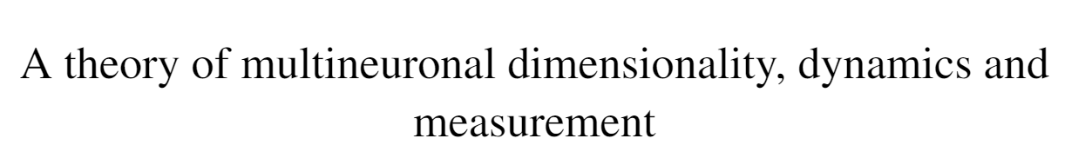
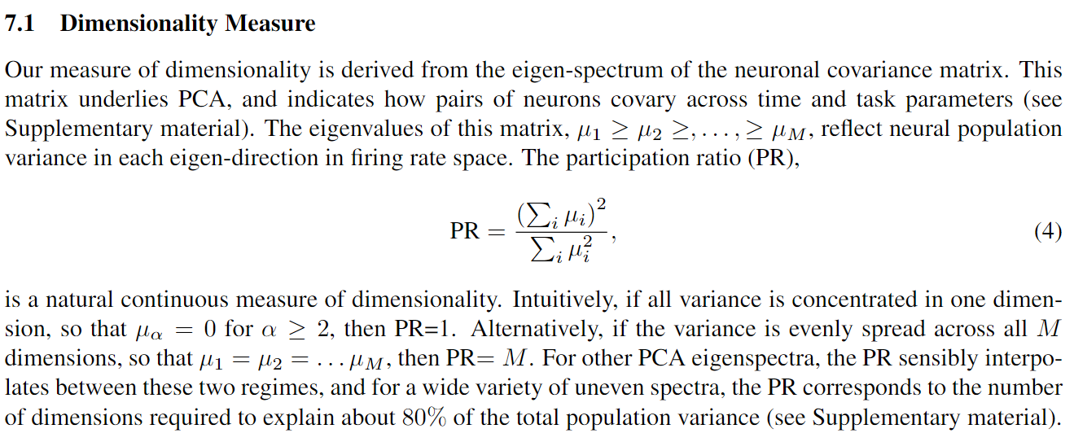
Result: Distributed single-neuron basis of rank subspaces
目标：
估计维度

Slide 26
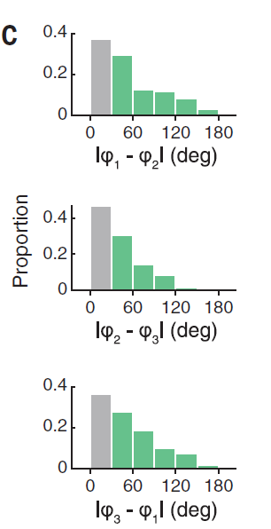
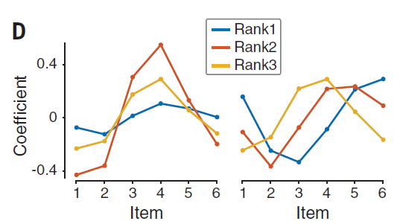
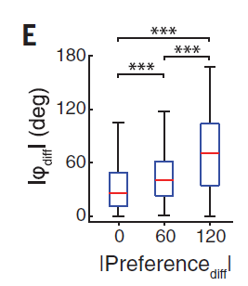
Result: Distributed single-neuron basis of rank subspaces
目标：
分析单个神经元尺度上对子空间的贡献
主要结论：
单个神经的pd偏好随着rank的变化而变化
主要结果：
C:不同rank的pd角度差的分布，明显
D:两个实例神经元：相同的空间tuning但不同幅度；随着rank对于空间tuning有shift
E:在每个秩位上，角度φr较为精确的反应了神经元的空间偏好，因为不同秩位之间的角度差异可以预测空间位置偏好的差异。

Slide 27
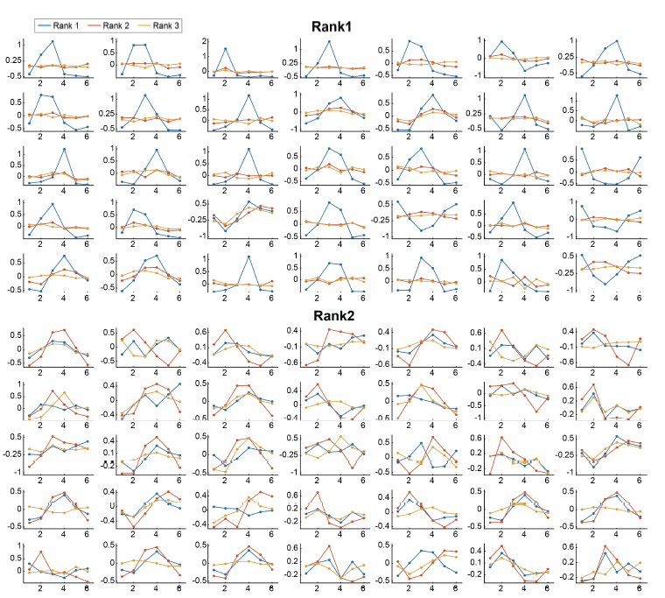
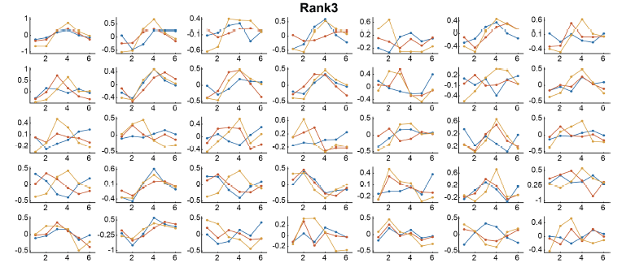
Result: Distributed single-neuron basis of rank subspaces
目标：
分析单个神经元尺度上对子空间的贡献
主要结论：
单个神经的pd偏好随着rank的变化而变化
主要结果：
S10: 在不同rank上响应程度最大的神经35个神经元的tuning curve

Slide 28
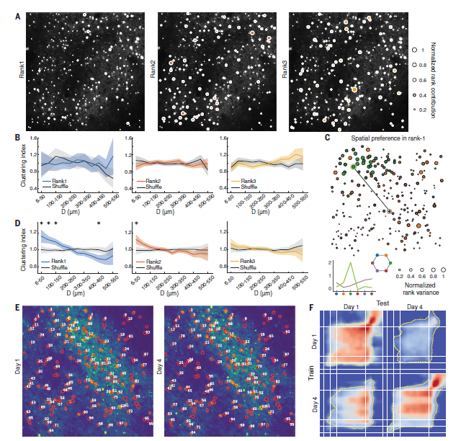
Result: Anatomical organization of the compositional code in the LPFC
目标：
分析神经编码的空间分布以及长时稳定性
主要结果：
神经元基于贡献程度没有空间聚类
神经元基于功能tuning上有空间聚类
基于rank的子空间具有跨天稳定性

Slide 29
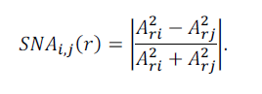
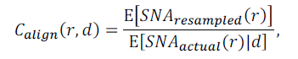
Result: Anatomical organization of the compositional code in the LPFC
目标：
分析神经编码的空间分布以及长时稳定性
主要结论：
神经元基于贡献程度没有空间聚类
主要结果：
A:每个rank中神经元贡献的空间分布
B:相似贡献程度的神经元在空间上的聚集程度与随机没有显著差距

Slide 30
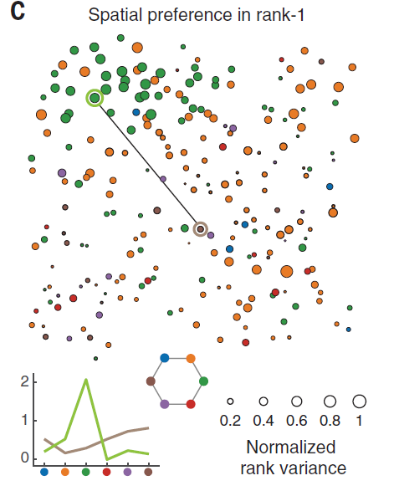
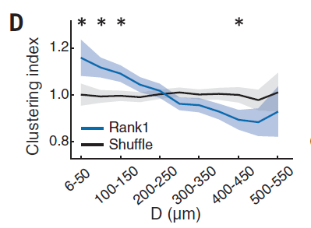
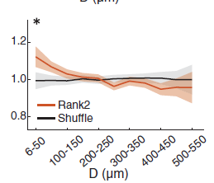
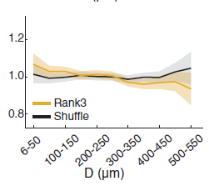
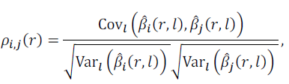

Result: Anatomical organization of the compositional code in the LPFC
目标：
分析神经编码的空间分布以及长时稳定性
主要结论：
神经元基于功能tuning上有空间聚类
位于等级1和2的位置编码在<150mm的尺度上显示出显著簇集效应（图5D）
主要结果：
C:在rank-1空间偏好地图中，对一对示例神经元进行成对分析。神经元由彩色圆圈标记，颜色和大小分别表示空间偏好和贡献。（底部）圆圈神经元对的调谐曲线。
D:在（C）中的FOV的功能聚类，聚类指数基于特定皮质距离范围内神经元对之间的平均相关系数（17）

Slide 31

Result: Anatomical organization of the compositional code in the LPFC
目标：
分析神经编码的空间分布以及长时稳定性
主要结论：
基于rank的子空间具有跨天稳定性
主要结果：
E:比较在不同日期记录的同一位置的FOV，共识别了171个感兴趣区域(ROIs)。标记了前99个ROI的共享索引。
F:基于rank-1跨验训练测试

